Slide 1
Sistem Sensor ESP32
Pembacaan Analog vs Digital dan Praktikum Lingkungan

Slide 2



Agenda Pembahasan
Dasar ESP32
Analog & Digital
Praktikum
Arsitektur I/O mikroprosesor.
Perbandingan sinyal sensor.
Integrasi sensor lingkungan.

Slide 3
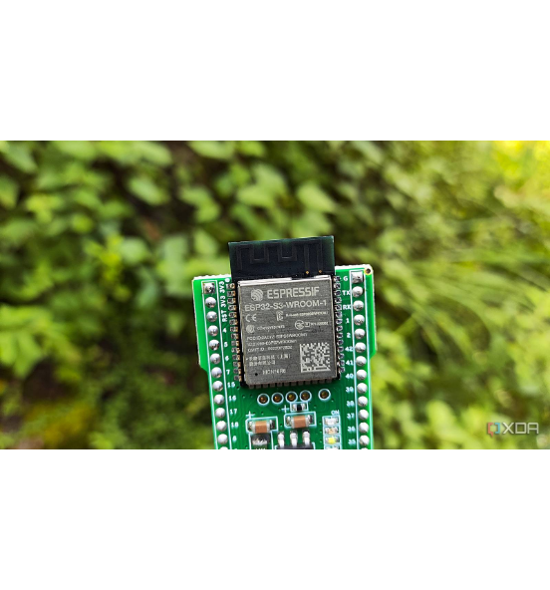
Mikrokontroler ESP32
Otak utama pemrosesan data sensor dengan konektivitas nirkabel terintegrasi.
Konektivitas: WiFi dan Bluetooth BLE.
Arsitektur: Prosesor dual-core 32-bit.
Fleksibilitas: Kompatibel dengan Arduino IDE.

Slide 4

"Sensor adalah jembatan yang mengubah besaran fisik dunia nyata menjadi data komputasi."

Slide 5
Spesifikasi Hardware
240
3.3
18
MHz Clock Speed
Volt Level Logika
Kanal ADC

Slide 6
Evolusi Platform
Arduino Uno
NodeMCU ESP32
•
Logika: 5.0 Volt.
•
Logika: 3.3 Volt maksimal.
•
ADC: Resolusi 10-bit.
•
ADC: Resolusi 12-bit.
•
Jaringan: Modul eksternal diperlukan.
•
Jaringan: Chip nirkabel internal.

Slide 7
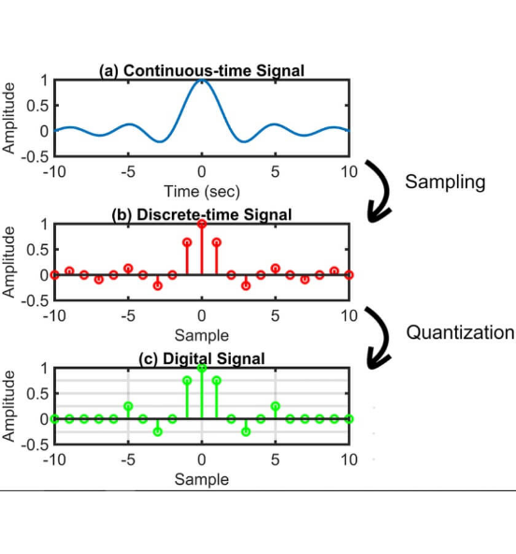
Karakteristik Sinyal
Perbedaan mendasar wujud data kelistrikan.
Sinyal Analog: Berubah terus-menerus mengikuti besaran alamiah.
Sinyal Digital: Terkuantisasi dalam kondisi tegas nyala atau mati.

Slide 8
Konversi Analog
ADC
Analog to Digital Converter terintegrasi.

Slide 9
Membaca Sensor Analog
Tegangan Input: Bervariasi antara 0V hingga 3.3V.
Rentan Noise: Mudah terpengaruh panjang kabel.
Fungsi ESP32: Membutuhkan pin khusus (GPIO 32-39).

Slide 10

Resolusi 12-bit ESP32
0V
3.3V
Output Integer: 0
Output Integer: 4095

Slide 11
Biner Digital
0 / 1
Representasi tegas HIGH (3.3V) dan LOW (0V).

Slide 12
Protokol Sensor Digital
I2C (Inter-Integrated)
SPI (Serial Peripheral)
1-Wire Protocol
Komunikasi kecepatan sangat tinggi.
Satu jalur transfer data.
Dua kabel data utama.

Slide 13
Komparasi Performa
Sensor Analog
Sensor Digital
•
Pembacaan instan tanpa delay.
•
Butuh waktu pemrosesan internal.
•
Resolusi bergantung kualitas ADC.
•
Akurasi kalibrasi dari pabrik.
•
Degradasi sinyal pada kabel panjang.
•
Transmisi data kebal interferensi.

Slide 14
Alur Akuisisi Data
1
2
3
4
Fenomena Fisik
Respons Transduser
Digitalisasi (ADC)
Pemrosesan ESP32

Slide 15
Praktikum 1
Sensor Digital DHT22 (Suhu & Kelembaban)

Slide 16
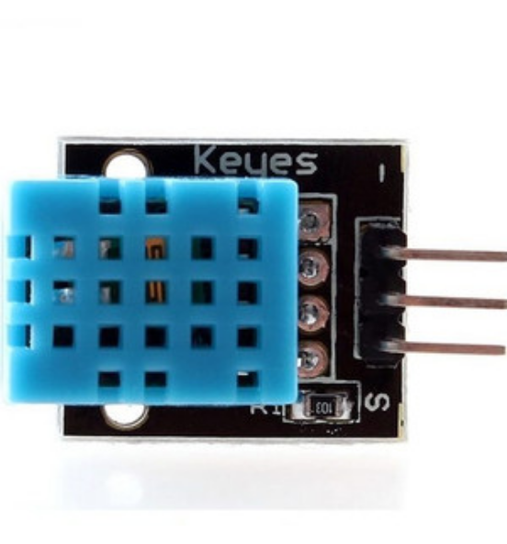
Sensor DHT22
Modul pengukur iklim ruang berpresisi menengah.
Memanfaatkan protokol komunikasi digital khusus untuk mengirimkan dua variabel lingkungan melalui satu kabel data.

Slide 17
Spesifikasi Komponen
Parameter | Rentang Ukur | Akurasi Toleransi
Suhu Udara | -40°C hingga 80°C | ±0.5°C
Kelembaban Relatif | 0% hingga 100% RH | ±2% hingga 5%
Siklus Sampling | 2 Detik (Maksimal) | Operasi lambat

Slide 18
Konfigurasi Wiring
VCC (Pin 1)
DATA (Pin 2)
GND (Pin 4)
Sambungkan ke 3.3V ESP32.
Sambungkan ke GPIO digital.
Sambungkan ke Ground sistem.

Slide 19
1. Impor Library
#include // Definisikan pin data sensor #define DHTPIN 4 // Pilih tipe sensor DHT #define DHTTYPE DHT22

Slide 20
2. Inisialisasi Objek
// Buat instance sensor
DHT dht(DHTPIN, DHTTYPE);
void setup() {
Serial.begin(115200); // Memulai sensor DHT
dht.begin();
}

Slide 21
3. Pembacaan Data
void loop() {
delay(2000); // Waktu jeda wajib 2 detik // Baca persentase kelembaban float h = dht.readHumidity(); // Baca suhu dalam Celcius
float t = dht.readTemperature();
}

Slide 22
Target Output Serial
24.5°C
60.2%
Variabel Suhu (t)
Variabel Kelembaban (h)

Slide 23
Pemilihan Sensor Iklim
Modul DHT11
Modul DHT22
•
Warna fisik biru.
•
Warna fisik putih.
•
Akurasi suhu rendah (±2°C).
•
Akurasi suhu tinggi (±0.5°C).
•
Cocok untuk prototipe awal.
•
Cocok untuk alat presisi.

Slide 24
Praktikum 2
Sensor Analog Kelembaban Tanah

Slide 25
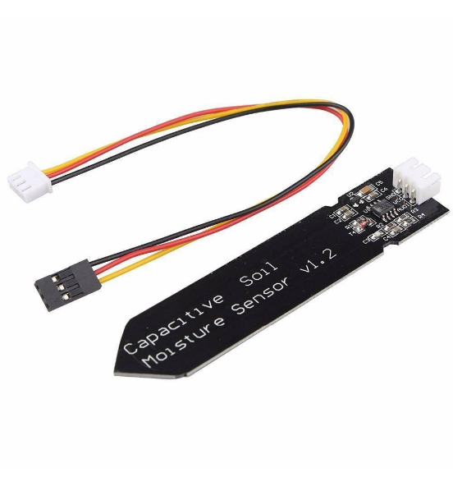
Soil Moisture Sensor
Pembacaan analog kondisi media tanam.
Versi kapasitif mendeteksi perubahan kapasitansi di sekitarnya tanpa kontak elektrik langsung dengan tanah.

Slide 26
Tipe Sensor Tanah
Sensor Resistif
Sensor Kapasitif
•
Mengukur hambatan listrik tanah.
•
Mengukur medan elektrostatis.
•
Jalur tembaga terekspos air.
•
Jalur dilapisi isolator pelindung.
•
Sangat cepat berkarat (korosi).
•
Umur pemakaian sangat panjang.

Slide 27
Koneksi Sinyal Analog
VCC
GND
AOUT
Sumber daya 3.3V bersih.
Referensi ground bersama.
Sambung ke GPIO34 (Input ADC).

Slide 28
1. Inisialisasi ADC
// Tentukan pin khusus ADC
const int soilPin = 34;
void setup() {
Serial.begin(115200); // Set resolusi bacaan ke 12-bit analogReadResolution(12);
}

Slide 29
2. Ekstraksi Nilai Mentah
void loop() { // Ambil nilai analog (0 - 4095)
int rawValue = analogRead(soilPin);
Serial.print("Nilai Mentah: ");
Serial.println(rawValue);
delay(1000);
}

Slide 30
Proses Kalibrasi Sensor
1
2
3
4
Uji Udara Bebas
Catat Angka Maksimum
Celup Segelas Air
Catat Angka Minimum

Slide 31
3. Konversi Persentase
// Nilai hasil kalibrasi manual
int dryValue = 3500; // Udara bebas
int wetValue = 1500; // Dalam air // Map nilai terbalik (nilai kecil = basah)
int moisturePercent = map(rawValue, dryValue, wetValue, 0, 100); // Batasi anomali data di luar 0-100
moisturePercent = constrain(moisturePercent, 0, 100);

Slide 32

Validasi Output
0%
100%
Kondisi Kering Total
Kapasitas Air Penuh

Slide 33
Praktikum 3
Konsep Pengukuran NDVI Pertanian

Slide 34
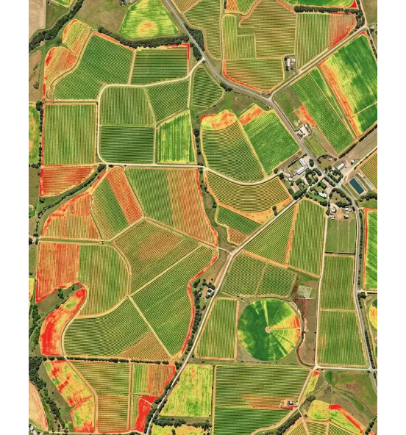
Apa itu NDVI?
Normalized Difference Vegetation Index.
Metode pemetaan optik untuk menentukan tingkat kepadatan dan kesehatan vegetasi hijau di suatu area lahan.

Slide 35

Formula Indeks
Rasio matematis pita cahaya pantulan.

Slide 36
Komponen Spektral Dasar
RED Band
NIR Band
Kalkulasi
Sinar merah diserap klorofil tanaman.
Inframerah dipantulkan struktur sel daun.
Selisih tinggi berarti vegetasi lebat.

Slide 37
Interpretasi Nilai NDVI
Rentang Nilai | Kondisi Objek / Vegetasi
-1.0 hingga 0.0 | Air, awan, atau benda mati buatan.
0.0 hingga 0.33 | Tanah gersang atau tanaman layu parah.
0.33 hingga 0.66 | Fase awal pertumbuhan atau tanaman stres.
0.66 hingga 1.0 | Hutan lebat atau tanaman sangat sehat.

Slide 38
Perangkat Pendukung ESP32
Sensor Multispektral: Modul I2C AS7263 mendeteksi pita spektrum spesifik.
Dual Fotodiode: Rangkaian analog LDR merah dan IR penerima murah.
Drone Kamera: Sumber input data eksternal via API WiFi.

Slide 39
Implementasi Logika NDVI
// Pseudo-kode untuk sensor spektral I2C
float valRED = sensor.getCalibratedRed();
float valNIR = sensor.getCalibratedNIR(); // Validasi pembagian nol
if ((valNIR + valRED) == 0) {
Serial.println("Error: Intensitas nihil");
} else { // Hitung rasio kesehatan tanaman
float ndvi = (valNIR - valRED) / (valNIR + valRED);
Serial.println(ndvi);
}

Slide 40
Terima Kasih
Selamat mengembangkan sistem lingkungan pintar Anda.
Sesi Diskusi & Tanya Jawab

Slide 41





Image Sources
https://static0.xdaimages.com/wordpress/wp-content/uploads/wm/2026/09/esp32-s3-wroom-1-foliage.jpg?w=1600&h=900&fit=crop
Source: www.xda-developers.com
https://studyelectrical.com/wp-content/uploads/2023/03/continous-discrete-and-digital-signal-1.jpg
Source: studyelectrical.com
https://cdn11.bigcommerce.com/s-2fbyfnm8ev/images/stencil/300x300/products/494/1888/Arduino-Temp-Humidity-Sensor-Front__61206.1545255336.jpg?c=2
Source: www.pishop.us
https://digilog.pk/cdn/shop/files/hw-330-capacitive-soil-moisture-sensor-arduino-soil-moisture-sensor-1.jpg?v=1786799815&width=1000
Source: digilog.pk
https://dstfotografia.com/wp-content/uploads/2026/04/ndvi_drone_map_17762093034242.webp
Source: dstfotografia.com

